Slide 1


RENDICION DE CUENTAS VIGENCIA 2021-AVANCES 2022
“ELEGIMOS EL CAMBIO PARA SERVIR”
27 de Septiembre de 2022

Slide 2
CONTENIDO
RENDICION DE CUENTAS VIGENCIA 2021 Y AVANCES 2022
1. GESTIÓN ESTRATÉGICA INSTITUCIONAL
Misión y visión del FPS
1.1 Logros y Retos
1.2 Plan Estratégico
1.3 Plan de Acción
1.4 Plan Anticorrupción y Atención al Ciudadano-
1.5 Plan estratégico de tecnologías de información y comunicación –PETIC-
1.6 Proyectos de Inversión
2. GESTIÓN MISIONAL
2.1 Gestión Servicios de Salud
2.2 Gestión de Prestaciones Económicas
3. PARTICIPACIÓN CIUDADANA
4. GESTIÓN FINANCIERA
5. GESTIÓN JURIDICA Y CONTRACTUAL
6. PLANTA DE PERSONAL DE LA ENTIDAD
7. MEDICIÓN Y MEJORA
8. CONCLUSIONES Y CIERRE DE LA AUDIENCIA PÚBLICA

Slide 3
OBJETIVO DE LA AUDIENCIA PUBLICA
Dar a conocer los resultados de la gestión del Fondo de Pasivo Social de Ferrocarriles Nacionales de Colombia durante la vigencia 2021 y avances 2022, a sus usuarios y demás grupos de interés; así como recibir aportes para proyectar su planeación y gestión; de conformidad con el artículo 78 de la Ley 1474 de 2011, el documento CONPES 3654 de 2010.

Slide 4
MISION DEL FPS – FCN
El Fondo de Pasivo Social de Ferrocarriles Nacionales de Colombia como establecimiento público del orden Nacional, adscrito al Ministerio de Salud y Protección Social, reconoce prestaciones económicas legales y convencionales a los extrabajadores, pensionados y beneficiarios de las liquidadas empresas Ferrocarriles Nacionales de Colombia. Así mismo, administramos los servicios de salud a los pensionados y beneficiarios de la empresa liquidada Ferrocarriles Nacionales y Puertos de Colombia.
Contamos con la infraestructura tecnológica y el talento humano calificado y comprometido para brindar una excelente prestación de nuestros servicios con calidad y transparencia.

Slide 5
VISION DEL FPS-FCN
Dado que contamos con la infraestructura adecuada, recurso humano calificado, experiencia y bajos costos en la prestación de los servicios de reconocimiento y pago de las prestaciones económicas y la administración de servicios de salud con transparencia en la gestión; nuestro reto es consolidarnos como la entidad líder que asuma los compromisos que por mandato legal y/o reglamentario le sean asignados, contribuyendo con las políticas de gestión pública, para el cumplimiento de los fines esenciales del estado en el sector de la seguridad social.

Slide 6

LOS 10 LOGROS Y 5 RETOS DEL FPS-FNC
2018-2022
1
SALUD:
Actualización del modelo de atención en salud que permite una mejora en para la promoción y mantenimiento de la salud de los afiliados:
Fortalecimiento de las 7 rutas de atención: materno perinatal, cardio cerebro vascular y metabólica, cáncer de mama y próstata, salud mental y SPA, violencia, agresiones y traumas.
Articulación con algunas rutas de atención de alto costo con la finalidad de contar con un mayor control de los usuarios con riesgos altos.
Actualización del modelo de atención en salud, para los años 2018 y 2019, de acuerdo con la normatividad vigente Modelo de Atención Integral Territorial-MAITE- y se expidió la Resolución 2626 de 2020.
Actualización del modelo de atención en salud con la normatividad vigente MAITE, generando el Modelo Integral de Atención en Salud para Ferrocarriles Nacionales –MAISFEN-

Slide 7
2
Implementación del Modelo Integral de Auditoria e Interventoría Médica
SALUD:
Priorización de los procesos atención al cliente asistencial, gerencia de la información, mejoramiento de la calidad, direccionamiento y gerencia del talento humano).
Seguimiento a la oportuna entrega de medicamentos,
Autoevaluación del PAMEC con alcance de acreditación en el año 2019
Medición de los indicadores desde el primer trimestre del año 2021 y se extenderá hasta el año 2023
.
3
Pagos oportunos de las mesadas pensionales mediante el desarrollo del proyecto de bancarización
PENSIONADOS:
Disminución del 47% en el giro de mesadas no cobradas entre la vigencia 2020 y la vigencia 2021, en lo transcurrido de la vigencia 2022, si se mantiene la tendencia del primer cuatrimestre podría evidenciarse un impacto del 71%.
A junio de 2022 se tienen a 12.134 pensionados con cuentas de ahorros, lo que equivale al 95% de los pensionados teniendo en cuenta las nóminas de pensionados.

Slide 8
4
Atención efectiva al afiliado con la implementación de canales electrónicos.
USUARIOS:
El nuevo espacio de consulta telefónico para el seguimiento a las PQRSDF de salud
El Formulario Único de Trámites,
Disminución en los tiempos de respuesta
trámites en línea como boletines de pago, certificaciones de afiliación, certificados de pensión, certificado de ingresos y retención y consulta del estado de trámites ante la Entidad.
Atención oportuna más de 50.720 solicitudes presentadas durante 2018 a junio 2022.
5
Recaudo efectivo de cuotas partes pensionales producto de implementación de las nuevas competencias.
COBRO COACTIVO:
Se incrementó el reconocimiento y pago de las cuotas partes pensionales:
$6.848.956.800 en 2019;
$4.385.408.921 en 2020;
$1.962.628.999 en 2021
$6.310.545.421 en lo que va del año 2022

Slide 9
6
Fortalecimiento de las fuentes de financiación de las cuotas partes pensionales para los afiliados al Fondo con la venta de bienes remanentes y fortalecimiento de la estructura del Fondo con la formulación de los proyectos de inversión
FORTALECIMIENTO FUENTES DE FINANCIACION SALUD / PENSIONES:
Se adelantó el inventario y saneamiento de títulos de bienes inmuebles:
Venta de bienes muebles e inmuebles por valor de $59.309.443.969.
Formulación y desarrollo de 2 proyectos de inversión, con el fin de fortalecer los componentes de salud y pensiones, enfocados a fortalecer la gestión administrativa, operativa y tecnológico del FPS FNC.
7
Certificación por parte de la ANDJE del Modelo de Defensa de los Intereses del Fondo.
DEFENSA JUDICIAL:
Implementación de las políticas de prevención del daño antijurídico,
Implementaciones directrices de conciliación e indicadores en materia de defensa judicial
Implementación del procedimiento para la debida defensa en atención de tutelas,
Se atendieron más de 5.069 procesos judiciales, por valor de sus pretensiones $592.392.986.646, y más de 2.719 acciones de tutela presentadas durante 2018 a lo que va corrido de 2022.

Slide 10
8
Formulación e implementación de la política de excelencia los mejores por Colombia
Fortalecimiento del proceso de recaudo de cuotas partes pensionales con mano de obra calificada y a los judicantes y practicantes cumplir con los requisitos académicos para su ciclo de formación superior.
79 jóvenes estudiantes beneficiados
32 acuerdos con 29 universidades
POLITICAS INSTITUCIONALES:
9
Atención de la pandemia generada por el COVID19 a los usuarios del Fondo y a sus servidores públicos
Más de 709.212 tele consultas adelantadas, el seguimiento a las 45.449 vacunas contra el COVID - 19 aplicadas
Verificación de ajustes periódicos por cada prestador de los casos reportador al SIGIVILA.
Al interior del Fondo se adoptaron los protocolos y generó los planes de acción en la transversalidad de la Entidad para realizar sus funciones a través del trabajo remoto en un 100%.
Se estandarizó y actualizó el uso de los canales virtuales de comunicación dispuestos por la Entidad para atender los requerimientos de los usuarios.
AFILIADOS /PENSIONADOS:

Slide 11
10
Modernización de la operación tecnológica y adecuación de la política
de gobierno digital
Gobierno Digital:
A junio 2022 la implementación del Sistema de Gestión de Seguridad de la información del Fondo, avanzo en un 74%
Se diseñó, adopto y está en ejecución del Plan Estratégico de Tecnologías de la Información y Comunicación –PETIC.
Se realizó mejoramiento de la infraestructura, componentes y plataformas de tecnología, a través de la Adquisición de software y hardware y mejoramiento del canales de comunicación y servicios tecnológicos del FPS-FNC, con recursos de inversión.

Slide 12
RETOS:
1
Transformación del Fondo de Pasivo Social de Ferrocarriles Nacionales de Colombia en el Fondo de Pasivo
2
Mejorar la atención en salud para los afiliados
4
3
Reporte y realización de liquidaciones en
tiempo real
Seguir fortaleciendo los canales de atención de salud y pensión mediante las TICS
5
Adquisición en propiedad, y modernización de la sede principal

Slide 13

PLANEACION ESTRATEGICA

Slide 14
    PLANEACION ESTRATEGICA
MAPA ESTRATÉGICO-FPS FNC
Se realizó teniendo en cuenta el contexto estratégico de la Entidad y los lineamientos establecidos; incluyendo análisis de entorno, análisis de debilidades, oportunidades, fortaleza y amenazas, entre otros análisis que son tomados como base para el desarrollo de la plataforma estratégica del FPS FNC., Alineación con el Plan Sectorial, Plan Nacional de Desarrollo y Objetivos de Desarrollo Sostenibles –ODS-.

Slide 15
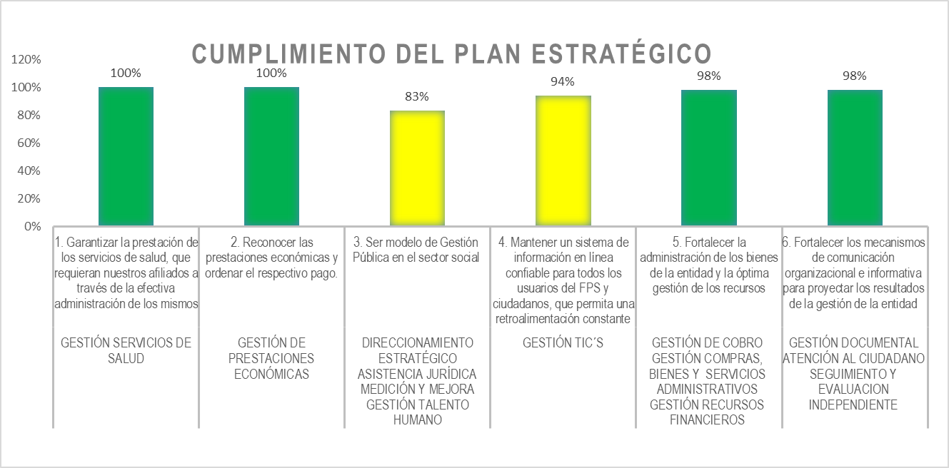
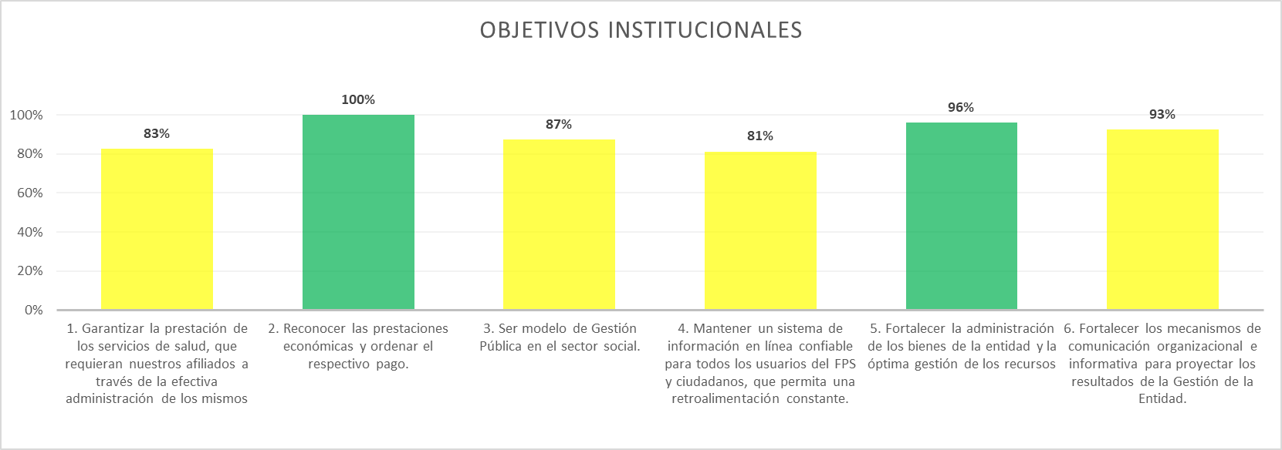
    OBJETIVOS INSTITUCIONALES
El cumplimiento de los objetivos institucionales durante el año 2021 se midió a través del plan estratégico institucional con 31 actividades tácticas, dichos objetivos presentaron cumplimiento entre el 83%, 94%, 98% y 100%.
El cumplimiento de los objetivos institucionales para el primer semestre 2022; alineados con los objetivos estratégicos del FPS FNC, presentaron resultados de: dos (2) de los objetivos institucionales con resultados de 100% y 96% y los cuatro (4) restantes un 81%, 83%, 87% y 93%, con oportunidades de mejoramiento para aumentar los niveles de éxito.

Slide 16

1.2 PLAN ESTRATEGICO

Slide 17
PLAN ESTRATÉGICO
De acuerdo con las políticas del Sector Social “Enfocada a la Modernización y Transparencia de la Administración Pública”, el Fondo de Pasivo Social de Ferrocarriles Nacionales de Colombia formuló el Plan Estratégico 2018- 2022 conforme a los lineamientos del Ministerio de Salud y Protección Social y en concordancia con los objetivos del Plan Nacional de Desarrollo.
Esta formulación planteó cuatro actividades sectoriales, que le contribuyen al objetivo sectorial: “Fortalecer la rectoría y la gobernanza dentro del sistema de salud, tanto a nivel central, como en el territorio”, “y durante el año 2021 se obtuvo un grado promedio de cumplimiento del 100% en las actividades descritas a continuación:

Slide 18
PLAN ESTRATÉGICO SECTORIAL

Slide 19
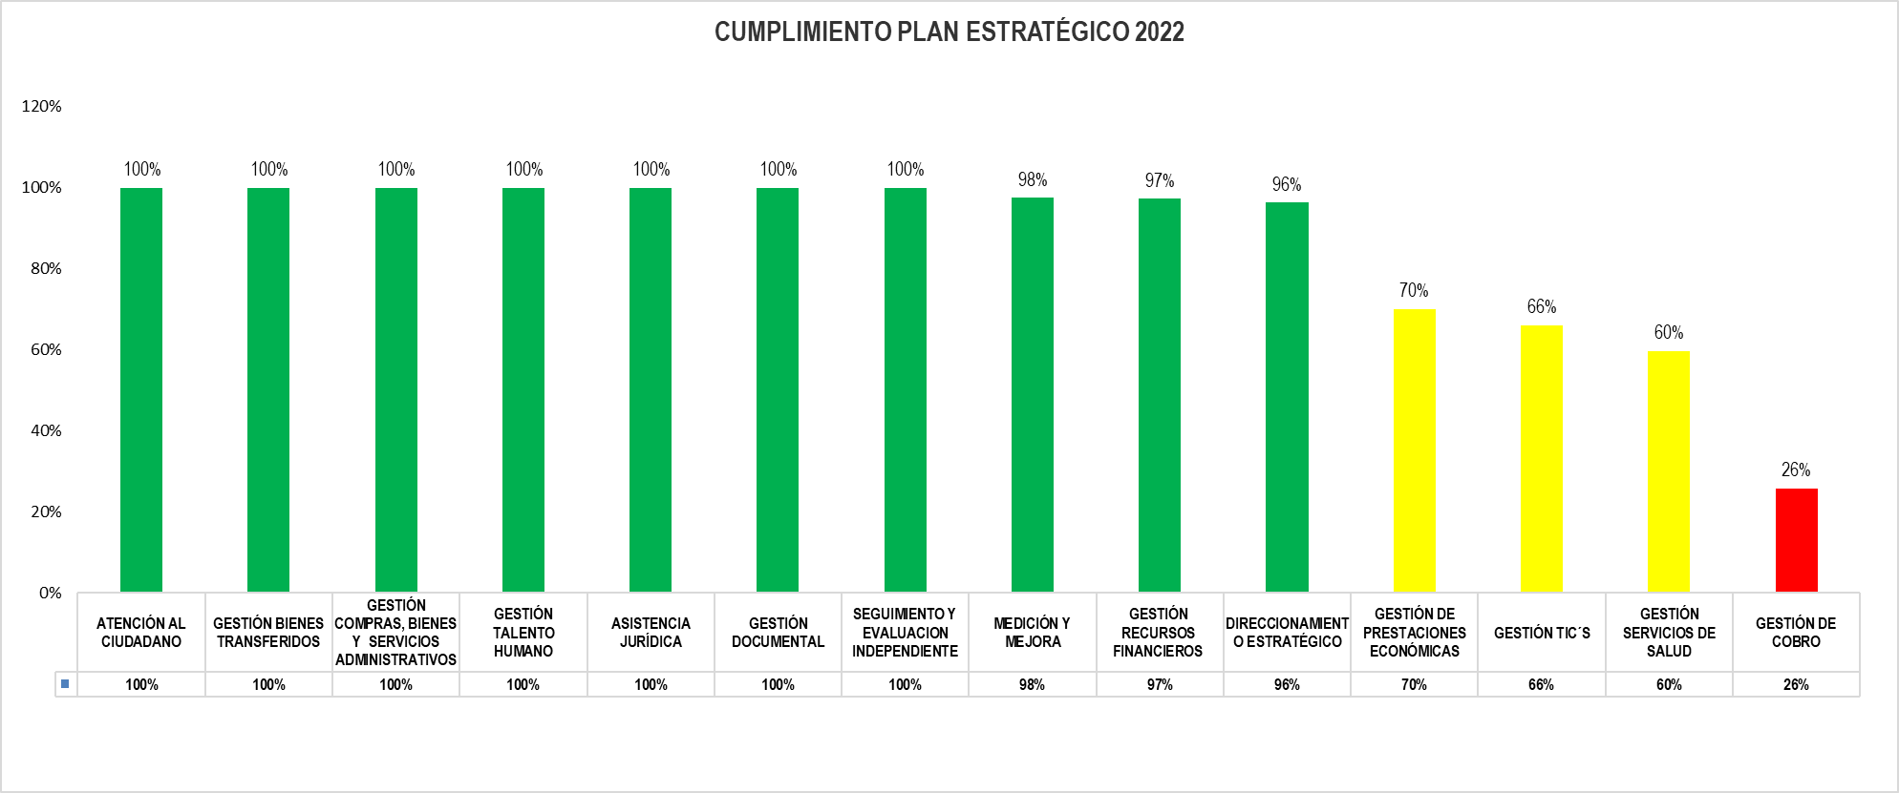
    PLAN ESTRATEGICO INSTITUCIONAL
Para vigencia 2022 se formularon y establecieron los objetivos estratégicos prioritarios para los 14 procesos de la entidad, cuya característica principal es el establecimiento acciones (estrategias) de mediano plazo, alineados a los objetivos institucionales y al Plan Nacional de Desarrollo vigente.
El cumplimiento promedio del Plan estratégico Institucional durante el I semestre de 2022 fue de 87%.

Slide 20

1.3 PLAN DE ACCION

Slide 21
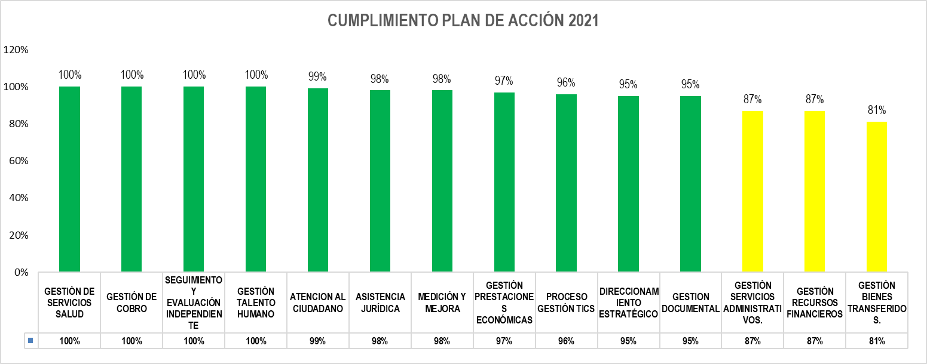
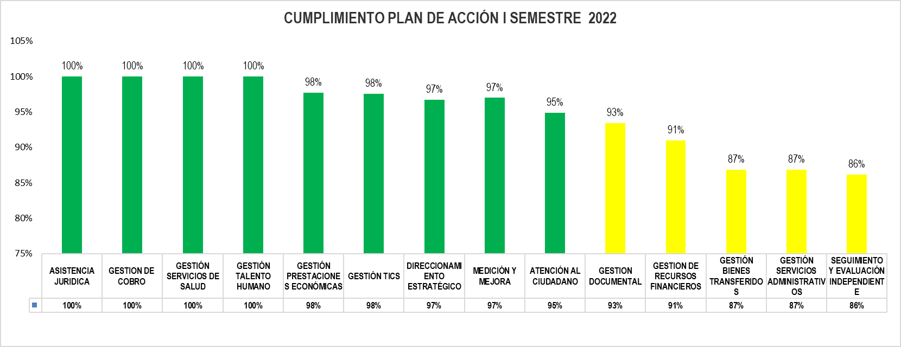
PLAN DE ACCIÓN

Slide 22

1.4 PLAN ANTICORRUPCION Y ATENCION AL CIUDADANO – PARTICIPACION CIUDADANA

Slide 23
PLAN ANTICORRUPCIÓN Y ATENCIÓN AL CIUDADANO

Slide 24
1.5 PLAN ESTRATEGICO DE TECNOLOGIAS DE
INFORMACIÓN Y COMUNICACIÓN – PETIC

Slide 25
Modernización de la operación tecnológica e implementación de la política de gobierno digital.
El PETIC, contempla el diseño de objetivos y estrategias T.I., articulados con los objetivos institucionales, y sectoriales.
Su objetivo, es asegurar la disponibilidad y continuidad de los servicios tecnológicos, gestionando las necesidades de infraestructura tecnológica y servicios asociados, requeridos para la operación de la entidad, a través de proyectos y/o iniciativas.
PLAN ESTRATEGICO DE TECNOLOGIAS DE INFORMACIÓN Y COMUNICACIÓN –PETIC

Slide 26
-Actualización del Sistema de Gestión Documental
SGD- ORFEO en el FPS.FNC, Sistema Integrado
Administrativo y Financiero –SAFIX
- Se adquirieron herramienta como el aplicativo
Horus-health, y el software SIG-FPS
- Licenciamiento del software para el cobro coactivo y persuasivo a cargo de la entidad
-Se realizó la automatización de certificados para usuarios a través de la página web. (Certificados de ingresos y retenciones y certificados de boletines de pago de los pensionados
Mejoramiento de infraestructura, componentes y plataformas de tecnología, canales de comunicación y servicios
tecnológicos del FPS-FNC, a través de la Adquisición de software y hardware, con recursos de inversión.
-Se desarrolló e implementó el Formulario Único de Trámites, de
Prestaciones Económicas de la Entidad, con el fin de disminuir
los tiempos de solicitudes por parte de los usuarios y a su vez,
llevar el registro en la web de dichas solicitudes.
-Se desarrolló e implementó el formulario de encuesta de
satisfacción, con el fin de medir la satisfacción del usuario y
registrar la calificación de cada servicio recibido.
-Se desarrolló e implementación de la APP del FPS acceso
para el Módulo PQRSDF. y Control de entrega de medicamentos
-Se estructuró y está en ejecución el Proyecto libranzas para
pensionados de forma electrónicas, entre otros.

Slide 27
-Se adquirieron y actualizaron licencia
ORACLE, office 2019, licencias Windows 10, licencia Windows server 2019 a PERPETUIDAD
-Se realizó la adquisición fuentes ininterrumpibles de potencia-UPS, equipos de escritorios, impresoras, scanner y portátiles con dispositivos adicionales para seguridad física y para el trabajo en condiciones óptimas de los funcionarios.
-Se realizó la renovación de la tecnología y redes de conectividad y entrada en operación del nuevo sistema de Digiturno.
Adquisición de software, Hardware y mejoramiento tecnológico y canales de comunicación de la entidad:
Implementación del modelo de seguridad y privacidad de la información
-Se realizó actualización y adquisición de software de antivirus para garantizar la seguridad, confidencialidad, integridad y disponibilidad de la información de la entidad, que permiten parametrizar controles de seguridad basados en la Norma ISO 27001 de 2013.
- Se vienen adquiriendo firmas digitales para servidores y funcionarios públicos, garantizando seguridad tecnológica sobre las transacciones ejecutadas por la Entidad
-Implementación de un Plan de Sensibilización en seguridad y privacidad de la información
-Se realizó la consolidación y revisión de activos de información, con su clasificación, valoración por procesos.

Slide 28
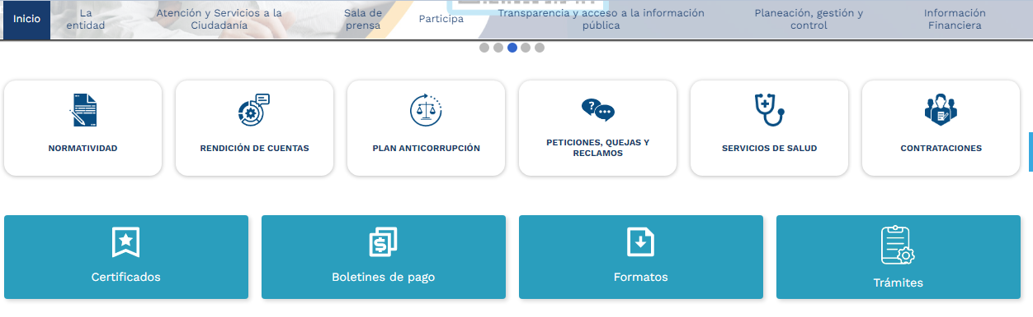


CANALES DE COMUNICACION – SEDE ELECTRONICA
PAGINA WEB – SEDE ELECTRÓNICA
TRAMITES EN LINEA
RED DE PRESTADORES DE SALUD
CHAT EN LINEA
TRANSPARENCIA Y ACCESO A LA INFORMACIÓN PUBLICA
Reportes de informes, planes, gestión, y demás tramites que se llevan en la entidad.
SECCION DE NIÑOS

Slide 29
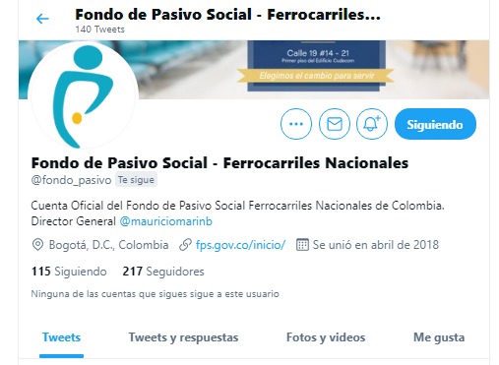
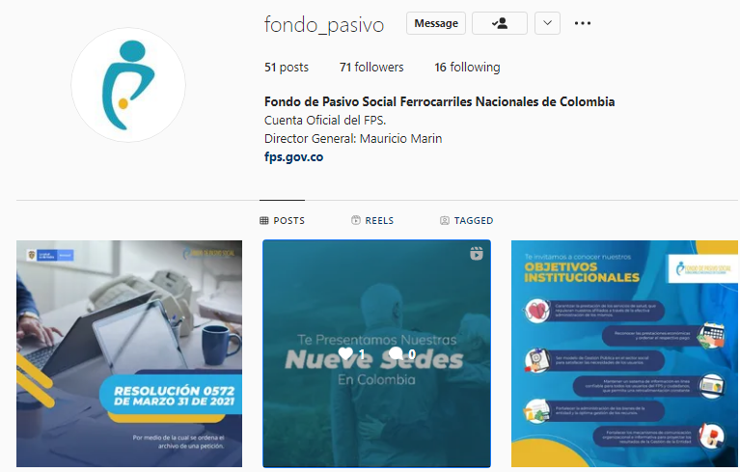

CANALES DE COMUNICACION – REDES SOCIALES
El FPSFNC, tiene dispuesta sus Canales de comunicación para la socialización de las diversas actividades y gestión que allí se manejan, estos son Facebook, Twitter, YouTube e Instagram. Todos los canales de comunicación de la entidad como la página web, intranet, carteleras digitales, comités virtuales y Redes Sociales, se gestionan bajo el marco del PLAN DE COMUNICACIONES de la entidad.
TWITTER
INSTAGRAM
FACEBOOK
NUESTRO CANAL DE
YOUTUBE

Slide 30
ATENCION Y SERVICIOS A LA CIUDADANIA
Dirección: Calle 19 No 14 - 21 piso 1, Edificio CUDECOM (Bogotá-Colombia) Código postal: 1114111
Orientación Telefónica: 57 (1) 3817171 ext. 1900 en jornada continua días hábiles
Línea de Atención 24 horas, Bogotá: +57 601 208 83 39
Línea Gratuita (COVID-19), Nacional +57 01-8000-111322
Línea 24 horas Atención de Urgencias Nacional: +57 01-8000-111322
Atención PQRSD de Salud, Línea de Atención 24/7, Nacional: +57 01-8000-111322
Horarios de atención presencial: 08:00 am a 4:30 pm de lunes a viernes.
Horarios de atención virtual: 08:00 am a 4:30 pm, en jornada continua días hábiles.
E-mail: correspondencia@fps.gov.co
E-mail notificaciones actos administrativos: notificaciones@fps.gov.co
E-mail denuncias por hechos de corrupción: soy.transparente@fps.gov.co

Slide 31
CORREOS ELECTRONICOS PARA SOLICITUDES
Dentro de nuestros canales de atención al ciudadano, el FPSFNS les ofrece los siguientes correos electrónicos para temas específicos que los tienen a su disposición.
E-mail notificaciones judiciales: notificacionesjudiciales@fps.gov.co
E-mail radicación de facturas: facturacion.electronica@fps.gov.co
E-mail covid-19: comunicacionescoronavirus@fps.gov.co
E-mail correspondencia: correspondencia@fps.gov.co
E-mail contacto general: comunicaciones@fps.gov.co
E-mail rendición de cuentas: audienciapublica@fps.gov.co
Nota: para solicitudes generales, ponemos a su disposición el modulo de PQRS y el CHAT, incluidos en nuestra página web.

Slide 32

1.6 PROYECTOS DE INVERSION
“

Slide 33
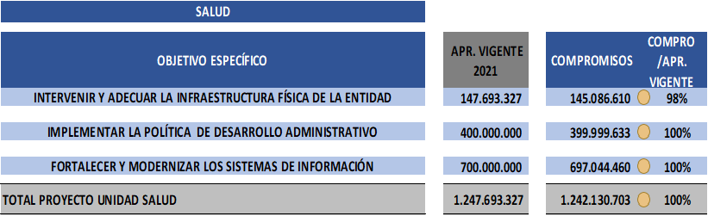
PROYECTO: CÓDIGO BPIN 2018011000373
OBJETIVO:
Fortalecer la gestión administrativa, operativa y tecnológica del Fondo de Pasivo Social de Ferrocarriles Nacionales de Colombia

Slide 34
PROYECTO:CÓDIGO BPIN 2019011000208
OBJETIVO:
Mejorar la gestión administrativa, operativa y tecnológica de la Unidad de Pensiones del Fondo de Pasivo Social de Ferrocarriles Nacionales de Colombia

Slide 35

2. GESTION MISIONAL
2.1 GESTION SERVICIOS DE SALUD
Esta foto de Autor desconocido está bajo licencia CC BY-SA

Slide 36
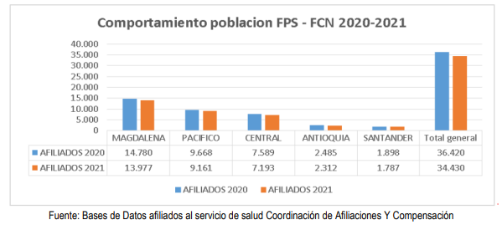
POBLACION AFILIADA AL FPS-FCN 2020-2021
Para el año 2021, el total de la población del FPS FNC es de 34.430 usuarios distribuidos por las regiones así; Magdalena 13.977 Pacifico 9.161
Central: 7.193
Antioquia: 2.312 Santander 1.787.

Slide 37
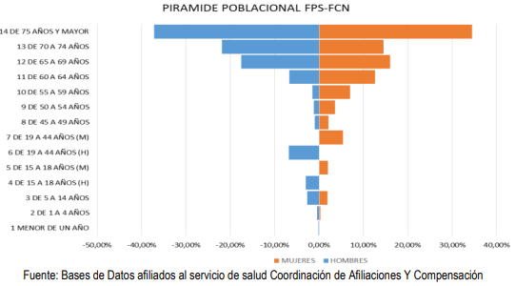
DISTRIBUCION DE LA POBLACION USUARIA POR GRUPO ETEREO
La pirámide poblacional del Fondo de Pasivo Social de Ferrocarriles Nacionales de Colombia es una pirámide invertida, con predominio de la población por encima de los 60 años, con un mayor porcentaje de mujeres en la mayoría de los grupos quinquenales, con un leve aumento de concentración desde los diez a los 25 años; lo cual impacta en la forma de prestación de servicios, puesto que es una población que requiere un mayor prestación de servicios, debido a que presenta un mayor número de patologías propias de la edad y mayor sensibilidad a la actual pandemia causada por el COVID19.

Slide 38
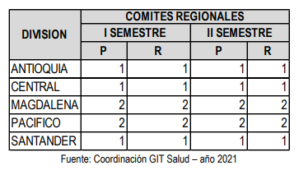
RESULTADOS DE LA PRESTACION DE LOS SERVICIOS DE SALUD
Comités Regionales de Evaluación de Servicios de Salud; se realizan semestralmente en cada división, que cuentan con la participación de representantes de las diferentes localidades, y que tienen por objeto el realizar un análisis de la forma como se ha desarrollado la prestación de servicios de salud.
Cumplimiento del 100%

Slide 39
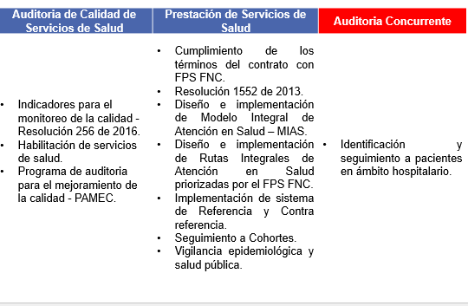
MODELO DE AUDITORIA MEDICA
P
H
V
A
Ámbitos de auditoria
de Calidad de Servicios de Salud
Prestación de Servicios de Salud
Auditoria Concurrente

Slide 40
PROGRAMA DE AUDITORIA PARA EL MEJORAMIENTO DE LA CALIDAD - PAMEC
Autoevaluación
2019
Selección de procesos a mejorar
Priorización de procesos
Definición de la calidad esperada
Ejecución de planes de acción
Plan de acción para los procesos seleccionados
Medición inicial de desempeño
2021
Evaluación de mejoramiento
Aprendizaje organizacional
1. El PAMEC tiene alcance de acreditación en salud.
2. Los procesos priorizados son: (1 etapa)
  Proceso de atención al cliente asistencial
  Proceso de gerencia de la información
  Proceso de mejoramiento de la calidad
  Proceso de direccionamiento
  Proceso de gerencia de talento humano
3. Se diseñaron los indicadores y se distribuyeron por cada una de las áreas

Slide 41
INDICADORES GARANTIA DE LA CALIDAD EN SALUD
OPORTUNIDAD EN LA ATENCION

Slide 42
ATENCION PRIMARIA EN SALUD – MODELO DE ATENCION INTEGRAL EN SALUD FERROCARRILES NACIONALES DE COLOMBIA
Caracterización poblacional
Rutas integrales de atención en salud
Gestión integral del riesgo en salud
Delimitación del modelo del MIAS
Redes integrales de prestación de servicios de salud
Redefinición esquema de incentivos
Requerimientos de los sistemas de información
Fortalecimiento del talento humano

Slide 43
RUTAS INTEGRALES DE ATENCION EN SALUD
DOCUMENTACIÓN
(AÑO 2020)
SOCIALIZACIÓN
(OCTUBRE 2020)
IMPLEMENTACIÓN
(AÑO 2021)
MONITOREO Y SEGUIMIENTO
(AÑO 2020 Y 2021)
Indicadores de resultado
RIA Promoción y Mantenimiento
RIA Materno Perinatal
RIA Cardio Cerebro Vascular Y Metabólica
RIA Violencia- AAT
RIA Salud Mental–SPA
RIA Cáncer De Cérvix, mama y próstata

Slide 44
PROGRAMA DE ATENCION EN SALUD
DOCUMENTACIÓN
(AÑO 2021)
SOCIALIZACIÓN
(IV TRIMESTRE 2021)
IMPLEMENTACIÓN (AÑO 2022)
MONITOREO Y SEGUIMIENTO
Programa de Alteraciones Nutricionales
Programa de Alteraciones y Trastornos Visuales
Programa de Alteraciones y Trastornos de la Audición y Comunicación
Programa de Alteraciones y Trastornos de Salud Bucal Programa de Enfermedades Zoonóticas
Programa de Enfermedades Huérfanas

Slide 45
TRATAMIENTO Y REHABILITACION
Se inicio articulación entre las rutas priorizadas y la cuenta de alto costo
Fortalecimiento de los instrumentos de recolección para recepción y gestión de la información
Seguimiento a los prestadores para fortalecimiento de SISCAC
Seguimiento continuo a indicadores de resultado
 Enfermedad renal
Crónica
 VIH
Cáncer mama, cérvix y próstata

Slide 46
INDICADORES DEL MODELO DE ATENCION EN SALUD

Slide 47
INDICADORES DEL MODELO DE ATENCION EN SALUD
Tratamiento y rehabilitación

Slide 48
INDICADORES DEL MODELO DE ATENCION EN SALUD

Slide 49
INDICADORES PRESTACION DE SERVICIOS DE SALUD

Slide 50
INDICADORES PRESTACION DE SERVICIOS DE SALUD

Slide 51
INDICADORES PRESTACION DE SERVICIOS DE SALUD

Slide 52
INDICADORES PRESTACION DE SERVICIOS DE SALUD

Slide 53
GESTION DE LA INFORMACION
Evaluación de la metodología de recolección
Mejoramiento en las matrices de recolección de información
Control de calidad desde los lideres de proceso
Control de oportunidad en la entrega de los reportes por parte de los contratistas
MEJORAMIENTO EN LOS REPORTES QUE SE GENERAN A LOS ENTES DE CONTROL

Slide 54
GESTION DE LA INFORMACION
Auditoria previa al Reporte
Seguimiento a Cohortes ERC- VIH- ARTRITIS- CANCER - HEMOFILIA
Seguimiento a Reportes de red de Servicios y cohortes archivos PT y Covid
Evaluación en REPS Sobre servicios de las IPS
Validación previa de RIPS, 4505-202 Suficiencia UPC

Slide 55

2.2 GESTION DE PRESTACIONES ECONOMICAS
 Solicitudes Recibidas
 Tramite de Solicitudes
 Novedades de Nomina
 Retiros de Nomina

Slide 56
SOLICITUDES RECIBIDAS
TOTAL TRAMITES:
16.904

Slide 57
TRAMITE DE SOLICITUDES

Slide 58
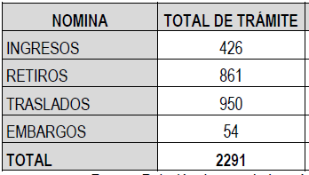
NOMINA – NOVEDADES DE NOMINA
Se tramitaron así mismo un total de 28 nóminas de pensionados, 14 nóminas de pensionados de Ferrocarriles Nacionales y 14 nóminas de pensionados de la Fundación San Juan de Dios, dentro de las cuales está incluido el pago por concepto de la mesada adicional de diciembre, en las cuales fue incluido el pago por concepto de la mesada adicional de junio.

Slide 59
NOMINA
Pensionados Activos a
Diciembre de 2021

Slide 60
VALOR NOMINA –DICIEMBRE 2021
NOMINA FPS
MES | VARIACIÓN NÚMERO DE PENSIONADOS |  | TOTAL NÚMERO PENSIONADOS | COSTO MENSUAL
 | ADICIONES | RETIROS
ENERO 2021 | 44 | 84 | 12.427 | 23.335.574.997
FEBRERO 2021 | 33 | 79 | 12.381 | 22.971.729.206
MARZO 2021 | 37 | 90 | 12.328 | 23.028.375.478
ABRIL 2021 | 49 | 65 | 12.312 | 23.104.044.772
MAYO 2021 | 51 | 85 | 12.278 | 22.954.448.180
JUNIO 2021 | 37 | 74 | 12.241 | 43.293.267.806
JULIO 2021 | 32 | 76 | 12.197 | 22.907.728.911
AGOSTO 2021 | 34 | 111 | 12.120 | 22.452.541.780
SEPTIEMBRE 2021 | 64 | 118 | 12.066 | 22.848.931.307
OCTUBRE 2021 | 56 | 46 | 12.076 | 22.774.447.267
NOVIEMBRE 2021 | 64 | 53 | 12.087 | 43.170.566.712
DICIEMBRE 2021 | 44 | 52 | 12.079 | 22.790.175.668
TOTAL |  |  |  | 315.631.832.084

Slide 61
VALOR NOMINA DICIEMBRE 2021
NOMINA SAN JUAN DE DIOS
MES | VARIACIÓN NÚMERO DE PENSIONADOS |  | TOTAL NÚMERO PENSIONADOS | COSTO MENSUAL
 | ADICIONES | RETIROS
ENERO 2021 | 1 | 7 | 928 | 1.572.718.907
FEBRERO 2021 | 0 | 8 | 920 | 1.541.078.979
MARZO 2021 | 3 | 6 | 917 | 1.576.499.329
ABRIL 2021 | 2 | 3 | 916 | 1.572.402.871
MAYO 2021 | 0 | 1 | 915 | 1.534.132.457
JUNIO 2021 | 0 | 4 | 911 | 2.969.567.346
JULIO 2021 | 0 | 4 | 907 | 1.518.950.241
AGOSTO 2021 | 1 | 3 | 905 | 1.522.551.928
SEPTIEMBRE 2021 | 2 | 0 | 907 | 1.544.478.641
OCTUBRE 2021 | 0 | 0 | 907 | 1.518.547.289
NOVIEMBRE 2021 | 2 | 1 | 908 | 2.987.012.746
DICIEMBRE 2021 | 1 | 3 | 906 | 1.528.751.831
TOTAL |  |  |  | 21.386.692.565

Slide 62
EJECUCION DEL PAC 2021 – TRAMITES PRESTACIONES ECONOMICAS
MES | AUXILIOS FUNERARIOS | SENTENCIAS JUDICIALES | BONOS PENSIONALES | AMPAROS PRESUPUESTALES | TOTAL
FEBRERO 2021 | $ 4.389.015 | $ - | $ - | $ - | $ 4.389.015
MARZO 2021 | $ 53.456.120 | $ 222.367.763 | $ 762.956.000 | $ - | $ 1.038.779.883
ABRIL 2021 | $ 577.648.739 | $ 740.264.733 | $ 145.194.000 | $ - | $ 1.463.107.472
MAYO 2021 | $ 171.562.177 | $ 2.332.367 | $ 441.493.000 | $ 335.532.191 | $ 950.919.735
JUNIO 2021 | $ 94.627.155 | $ - | $ 47.982.000 | $ 743.234.714 | $ 885.843.869
JULIO 2021 | $ 103.558.800 | $ 441.543.639 | $ - | $ 452.681.902 | $ 997.784.341
AGOSTOS 2021 | $ 180.535.075 | $ 157.746.192 | $ - | $ 973.556.876 | $ 1.311.838.143
SEPTIEMBRE 2021 | $ 140.053.455 | $ 949.266.471 | $ - | $ 227.821.009 | $ 1.317.140.935
OCTUBRE 2021 | $ 67.985.835 | $ 636.374.459 | $ 340.470.000 | $ 31.091.719 | $ 1.075.922.013
NOVIEMBRE 2021 | $ 420.680.005 | $ 1.406.660.271 | $ 6.686.454.000 | $ - | $ 8.513.794.276
DICIEMBRE 2021 | $ 113.258.520 | $ 894.074.758 | $ - |  | $ 1.007.333.278
TOTAL | $ 1.927.754.896 | $ 5.450.630.653 | $ 8.424.549.000 | $ 2.763.918.410
EJECUCION TOTAL AÑO 2021: $18.566.852.959

Slide 63
3. PARTICIPACIÓN CIUDADANA

Slide 64
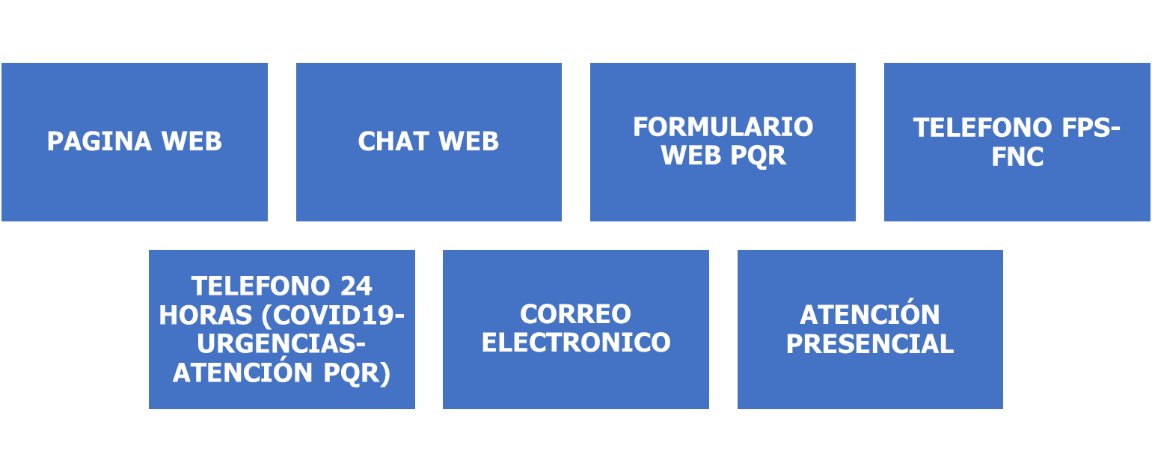
CANALES DE COMUNICACIÓN
El Fondo Pasivo Social de Ferrocarriles Nacionales de Colombia (FPS-FNC), ha fortalecido los canales de comunicación dispuestos para el usuario así:

Slide 65
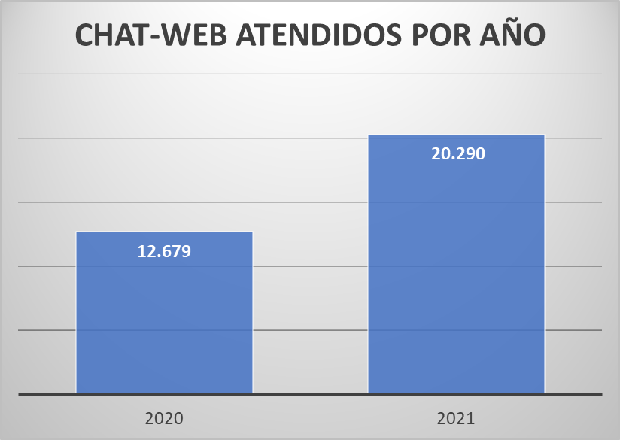
CHAT WEB:
El Fondo de Pasivo Social de Ferrocarriles (FPS) posee un chat institucional en la página web de la Entidad.
Durante el año 2021 ingresaron a este chat veinte mil doscientos noventa (20.290) usuarios, lo que representa un aumento del 60% respecto al año anterior.

Slide 66
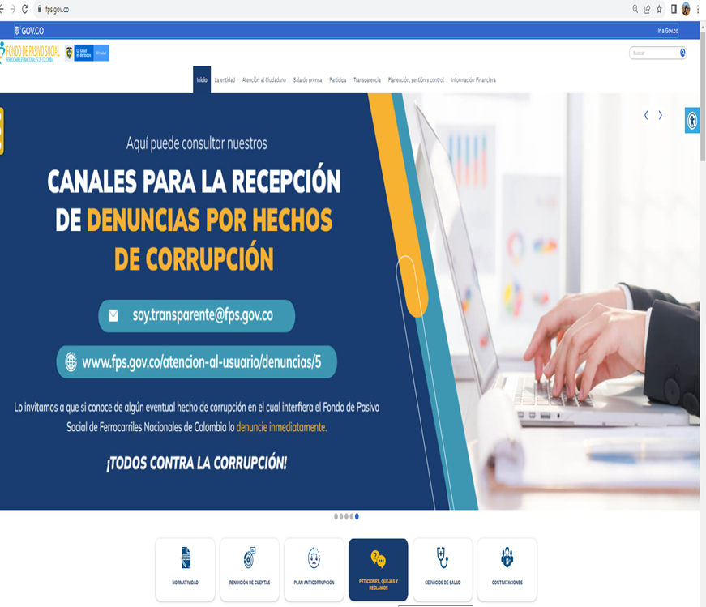
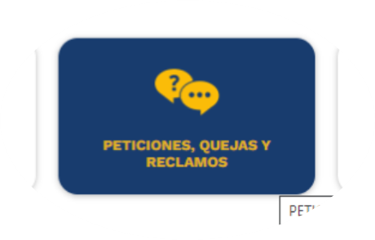
FORMULARIO PQR- WEB:
La Entidad cuenta con un formulario de peticiones, quejas, reclamos, sugerencias y denuncias a través de la página web, al cual los usuarios pueden acceder y registrar en tiempo real sus solicitudes, dichas solicitudes se gestionan de forma inmediata.
Durante el año 2021 se resolvieron quinientas ochenta y tres (583) solicitudes por el Formulario PQR- WEB.

Slide 67
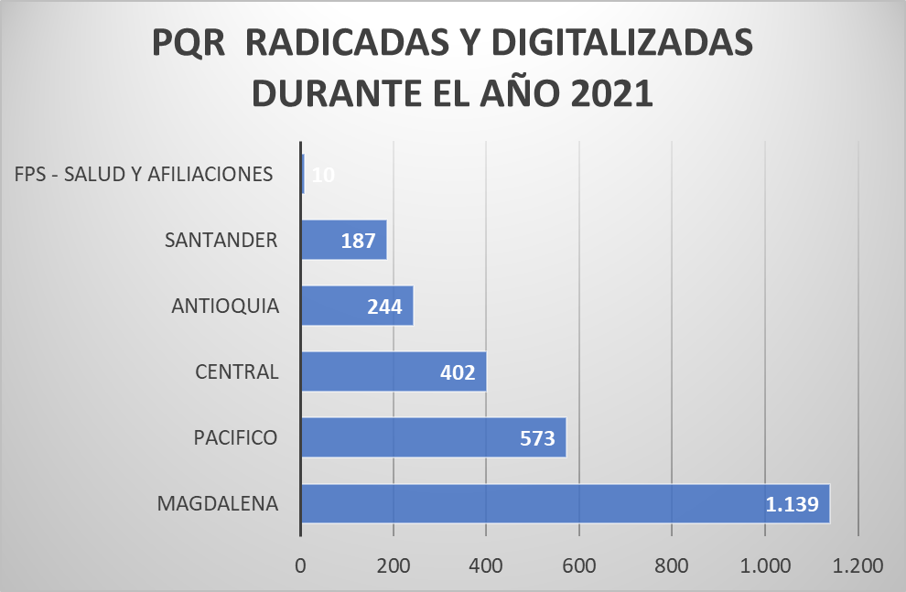
GESTIÓN DE PQRS 2021
Durante el año 2021, se recibieron y radicaron un total de dos mil quinientas cincuenta y cinco (2.555) Peticiones, Quejas, Reclamos y Sugerencias (PQRS); de estas se permite observar que la división que presentó mayor número de quejas es la división de Magdalena, con un total de mil ciento treinta y nueve (1.139).
El 100% de las PQRS se gestionaron y cerraron por el FPS.

Slide 68
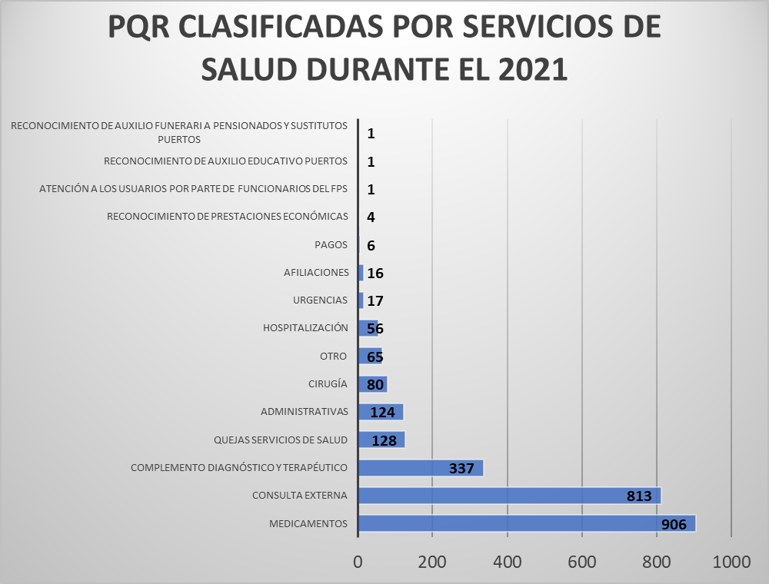
PQR CLASIFICADAS POR
SERVICIOS
Para el año 2021, los servicios de salud por los que se recibieron el mayor número de PQR fueron:
Medicamentos: 906
Consulta Externa: 813
Complemento Diagnóstico y Terapéutico: 337.

Slide 69
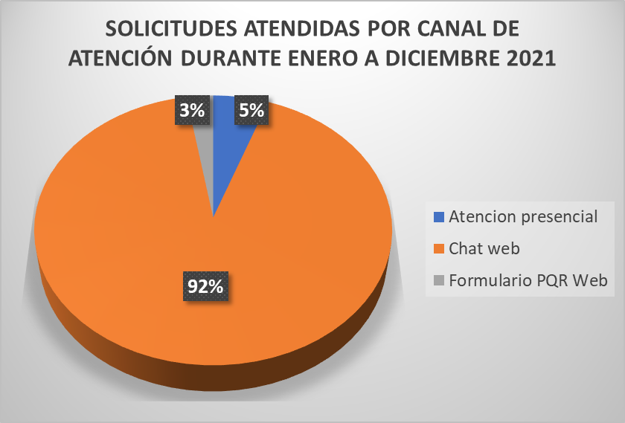
SOLICITUDES ATENDIDAS POR
CANAL
Para el año 2021, el canal que mas utilizaron los usuarios fue el chat-web, atendiendo en total veinte mil doscientos noventa (20.290) solicitudes por este medio; seguido del canal presencial con mil doscientas diez (1.210) solicitudes atendidas.
CANAL DE ATENCION | TOTAL GENERAL
Atención presencial: | 1.210
Chat web: | 20.290
Formulario PQR Web: | 583
Total general: | 22.083

Slide 70
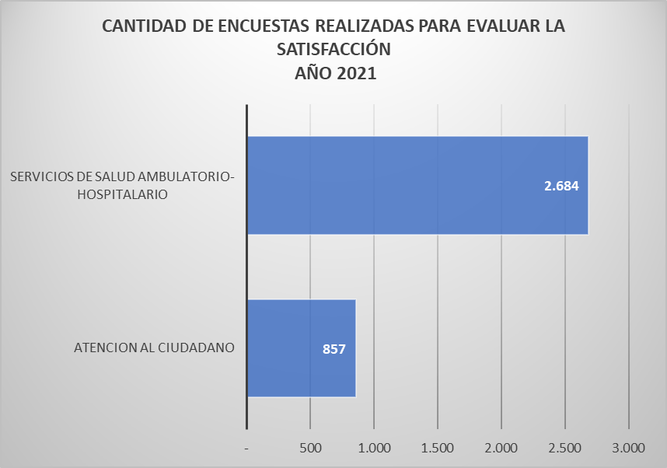
RESULTADOS MEDICIÓN DE LA
SATISFACCIÓN 2021
Para el año 2021, se realizaron un total de 3.541 encuestas para evaluar la satisfacción del usuario.
2.684 encuestas para evaluar el servicio de salud ambulatorio y hospitalario, las cuales evidenciaron en promedio un 74% de satisfacción.
857 encuestas para evaluar la satisfacción en la atención al usuario, las cuales evidenciaron en promedio un 84% de satisfacción.

Slide 71
GESTIÓN CONTABLE Y FINANCIERA
Base normativa y periodo cubierto Para la preparación y presentación de los estados financieros del FPS-FNC aplica el tratamiento contable establecido por la Resolución No. 533 de 2015 expedida por la CGN y sus modificatorias, específicamente en el numeral 1- Presentación de estados financieros del Capítulo VI –Normas para la presentación de estados financieros y revelaciones.
Forma de organización del proceso contable: La entidad maneja el Sistema Integrado de Información Financiera - SIIF Nación II, administrado por el Ministerio de Hacienda y Crédito Público, donde la entidad articula dos unidades ejecutoras y una subunidad; unidad Salud (19-14-01), unidad Pensión (19-14-02) y Subunidad ISS (19-14-02-004).

Slide 72

4. GESTIÓN FINANCIERA

Slide 73
El FPS-FNC presenta como conjunto completo de estados financieros anuales con corte 31 de diciembre de 2021, lo siguiente: i) Un Estado de situación financiera al 31 de diciembre de 2021, ii) Un Estado de resultados del 1 de enero al 31 de diciembre de 2021, iii) Un Estado de cambios en el patrimonio del 1 de enero a 31 diciembre de 2021 iv) Revelaciones a los estados Financieros.
ESTADO DE LA SITUACION FINANCIERA
ESTADO DE RESULTADOS

Slide 74
EJECUCIÓN PRESUPUESTAL
La ejecución del Presupuesto de Ingresos y Gastos de la entidad se realizó de acuerdo con lo establecido en el Estatuto Orgánico de Presupuesto, las Leyes, Decretos y demás normas que lo adicionan, modifican o complementan, velando porque la destinación de los recursos y la aplicación del gasto sea la adecuada dentro de los principios de economía, celeridad, oportunidad y seguridad.
1. Ejecución de Ingresos
El recaudo obtenido para la vigencia 2021 se presenta de la siguiente manera:
i) Aportes Nación de los $463.887 (en millones de pesos) presupuestados, se recaudó el $442.274 es decir, un 95,34% ,
ii) Recursos propios de los $149.238 (en millones de pesos) presupuestados, se recaudó $ 154.032 (en millones de pesos) es decir, un 103,18%
Ingresos
Concepto del Ingreso | Valor Presupuestado (Millones de pesos) | Valor Recaudado (Millones de pesos) | % de Recaudo
VIGENCIA FISCAL 2021
Aportes de la Nación | 463.887 | 442.274 | 95,34%
Recursos Propios | 149.283 | 154.032 | 103,18%

Slide 75
2. EJECUCIÓN DE GASTOS
La Apropiación Vigente del presupuesto de Gastos para vigencia 2021 ascendió a la suma de $613.170 (en millones de pesos) incluidas las incorporaciones por concepto de la celebración de Convenios Interadministrativos con los Ministerios Salud y Protección Social - Hacienda y Crédito Público; de este presupuesto se ejecutó el 94,26% equivalente a la suma de $577.990 (en millones de pesos).

Slide 76
GESTIÓN DE PAGOS EN TESORERÍA
1. Sistema de pagos
La efectividad en el sistema de pagos durante la vigencia 2021 con respecto a lo obligado estuvo en 98.40%, la diferencia del 1.6% correspondió las cuentas por pagar constituidas a diciembre 31 de la vigencia 2021, la cuales por calendario de giros definidos en las Circulares Externas 032 y 058 del 5 y 18 de noviembre de 2021 del Ministerio de Hacienda y Crédito público – Sistema Integrado de Información Financiera SIIF Nación, no fue posible girarlos.
Actualmente la entidad cuenta con los siguientes convenios bancarios BANCO BBVA, BANCO POPULAR, BANCO AGRARIO Y COOPERATIVA FINANCIERA DE ANTIOQUIA y Cuenta Maestras de Pago.

Slide 77
2. RENDIMIENTOS FINANCIEROS DE LA CUENTA ÚNICA NACIONAL – CUN2020
En cumplimiento de lo dispuesto en el Artículo 261 de la Ley 1450 de 2011, Decreto 2785 de noviembre 28 de 2013 y en parágrafo 1 del artículo 149 de la Ley 1753 de junio 9 de 2015, Decreto 1068 de 2015 PARTE 3 TÍTULO 1 Artículo 2.3.1.1 al Artículo 2.3.1.10., el FONDO DE PASIVO SOCIAL DE FERROCARRILES NACIONALES DE COLOMBIA, administra los recursos propios de recaudo y giro a través del sistema de Cuenta Única Nacional bajo los lineamientos establecidos por la Dirección General de Crédito Público y Tesoro Nacional del ministerio de Hacienda y Crédito Público, conforme a la norma orgánica del presupuesto vigente.

Slide 78
2.1 RENDIMIENTOS RECURSOS DE LA UNIDAD SALUD
EN SISTEMA DE CUENTA ÚNICA NACIONAL
El saldo disponible en el Sistema de Cuenta Única Nacional de la Unidad Salud 19-14-01, a 31 de diciembre de 2021 fue de $26.274 (en millones), los cuales han generado rendimientos por $503 (en millones).

Slide 79
2.2 RENDIMIENTOS RECURSOS DE LA UNIDAD PENSIÓN
EN SISTEMA DE CUENTA ÚNICA NACIONAL
El saldo disponible en el Sistema de Cuenta Única Nacional de la Unidad Pensión 19-14-02 (incluye recursos del ISS Empleador y recursos de FCN propios) a 31 de diciembre de 2021 es de $108.519 (en millones), los cuales generaron rendimientos en la vigencia 2021 por $2.032 (en millones).

Slide 80
3. INVERSIÓN ACCIONARIA
La entidad cuenta con inversión accionaria para la vigencia 2021 por valor total de $1.314.694 (miles) las cuales fueron asignadas producto de la liquidación de Ferrocarriles Nacionales de Colombia, así:

Slide 81
GESTIÓN CARTERA
1. Cuotas Partes Por Cobrar Extinto Instituto Seguro Social
El Fondo de Pasivo Social de Ferrocarriles Nacionales de Colombia a través del decreto 553 de 2015 en su Artículo 2 “le asigna la competencia de la administración de las cuotas partes pensionales por cobrar y por pagar del ISS empleador reconocidas con anterioridad al 28 de septiembre de 2012”.
Para el año 2021 se emitió la siguiente facturación a las entidades deudoras por 1900 jubilados por valor de $17.344 (cifras en millones) detallando cada uno de los periodos así:

Slide 82
2. Cuotas Partes Por Cobrar
Fondo de Pasivo Social de Ferrocarriles Nacionales de Colombia
Para el año 2021 se emitió la siguiente facturación a las entidades deudoras por 899 jubilados únicos por valor de $1.794 (cifras en millones) detallando cada uno de los periodos así:

Slide 83

5. GESTIÓN JURIDICA Y CONTRACTUAL

Slide 84
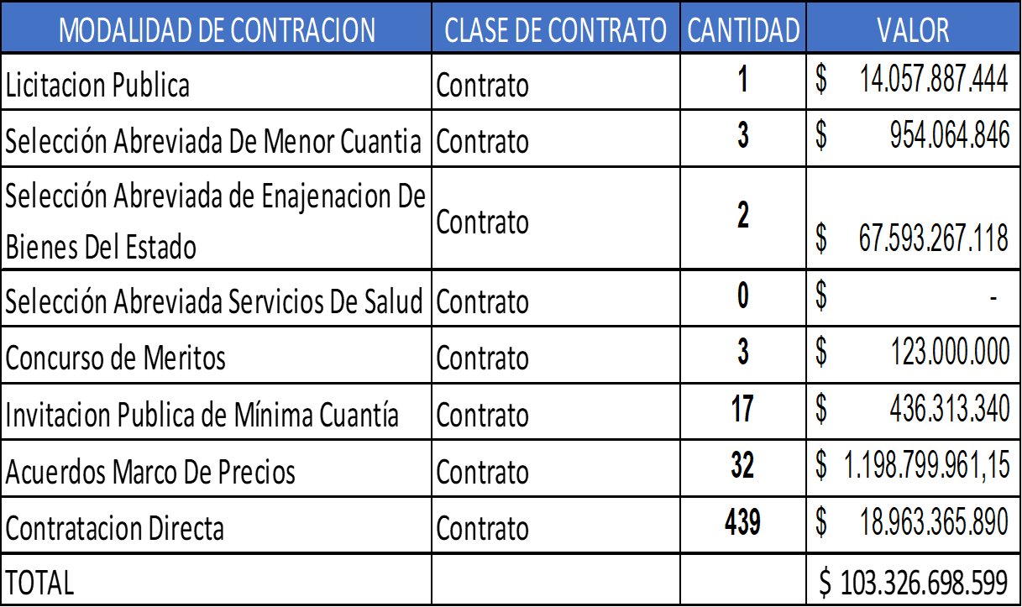
GESTIÓN CONTRACTUAL 2021
La Entidad para dar cumplimiento a su objeto misional en la vigencia 2021 ejecutaron 439 contratos de prestación de servicios profesionales y apoyo a la gestión, se llevo a cabo 1 licitación publica, 3 Selecciones abreviadas de menor cuantía, 2 selecciones abreviadas de enajenación de bienes del estado, 3 concurso de méritos, 17 invitaciones publicas de mínima cuantía y 32 acuerdos marco de precios.

Slide 85
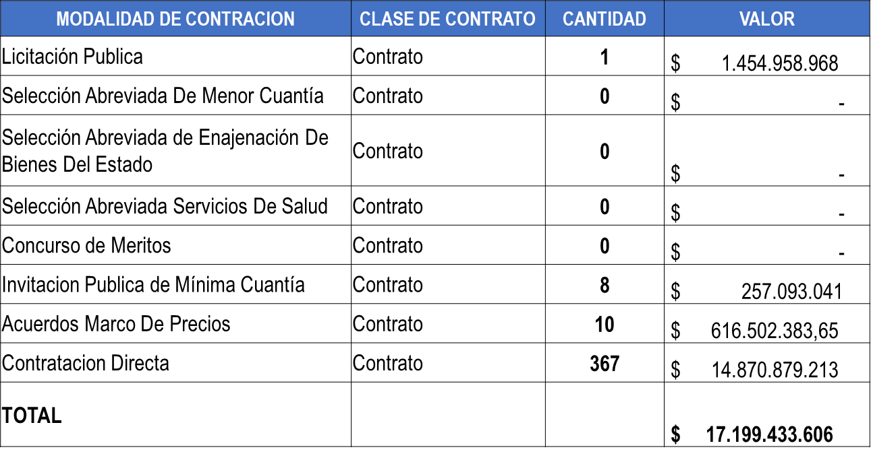
GESTIÓN CONTRACTUAL 2022
La Entidad para dar cumplimiento a su objeto misional en la vigencia 2022 ha ejecutado 367 contratos de prestación de servicios profesionales y apoyo a la gestión, se llevo a cabo 1 licitación publica, 8 invitaciones publicas de mínima cuantía y 10 acuerdo marco de precios.

Slide 86
GESTIÓN COBRO 2021
COBRO COACTIVO: Procesos activos, suspendidos y terminados
De los 19.929 procesos de cobro coactivo ISS en custodia del FPS-FNC 13.227 expedientes están activos, 187 suspendidos por estar incursos en algún proceso concursal, 6.515 están terminados
De los 547 procesos de cobro coactivo del FPS-FNC, 172 corresponden a cobro coactivo por cobrar y 375 a cobro coactivo por pagar. De los 547 procesos, 461 expedientes están activos, 17 suspendidos por estar incursos en algún proceso concursal, 69 están terminados

Slide 87
GESTIÓN COBRO 2021
Recaudo y Aplicaciones de Cuotas Partes por Cobrar Extinto Instituto Seguro Social y FPS-FNC
Durante la vigencia 2021, el área de cobro coactivo aplicó y trasladó a las administradoras del sistema de seguridad social y/o Tesoro Nacional el valor de $2.644.216.654,11 por concepto de cuotas partes FPS e ISS.
Así mismo, se recaudó en el Banco agrario la suma de $216.675.471,5 correspondiente a cuotas partes FPS e ISS.

Slide 88
GESTIÓN COBRO 2021
Cobro coactivo: Cartera gestionada y recaudada de Extinto Instituto Seguro Social ISS y FPS-FNC
Durante el I semestre del año 2021, se impulsó una cartera de ($6.060.160.111,00), logrando un recaudo por ($621.942.780,24), discriminados así: La suma de ($446.128.730,24) corresponde a recaudo de la cartera de cobro coactivo del extinto Instituto de Seguros Sociales y la suma de ($175.814.050) pertenece al recaudo de la cartera de cobro coactivo del Fondo de Pasivo Social de Ferrocarriles Nacionales de Colombia.
Así mismo, durante el II semestre del año 2021, se impulsó una cartera de ($27.119.179.566,00) M/CTE y se logró un recaudo por ($1.325.217.703,81) M/CTE, discriminados así: La suma de ($1.190.418.500,81) M/CTE corresponde a recaudo de la cartera de cobro coactivo del extinto Instituto de Seguros Sociales y la suma de ($134.799.203,00) M/CTE pertenece al recaudo de la cartera de cobro coactivo del Fondo de Pasivo Social de Ferrocarriles Nacionales de Colombia.

Slide 89
GESTIÓN COBRO 2022
COBRO COACTIVO: Procesos activos, suspendidos y terminados
De los 558 procesos de cobro coactivo del FPS-FNC, 183 corresponden a cobro coactivo por cobrar y 375 a cobro coactivo por pagar. De los 558 procesos, 472 expedientes están activos, 17 suspendidos por estar incursos en algún proceso concursal, 69 están terminados.
De los 20.025 procesos de cobro coactivo ISS en custodia del FPS-FNC 13.321 expedientes están activos, 187 suspendidos por estar incursos en algún proceso concursal, 6.517 están terminados

Slide 90
GESTIÓN COBRO 2022
Recaudo y Aplicaciones de Cuotas Partes por Cobrar Extinto Instituto Seguro Social y FPS-FNC
Durante el I semestre de 2022 se aplicó una cartera por concepto de cuotas partes por valor de $323.655.643,51 discriminados en la suma de $56.601.836,4 por concepto de cuotas partes FPS y la suma de $267.053.807,11 por concepto de cuotas partes ISS.
Así mismo, se recaudó la suma de $56.186.205 por concepto de cuotas partes de cobro coactivo.

Slide 91
GESTIÓN COBRO 2022
Cobro coactivo: Cartera gestionada y recaudada de Extinto Instituto Seguro Social ISS y FPS-FNC
Durante el 2022 se ha recaudado la suma de $6.506.709.566,73, discriminados de la siguiente manera: El valor de $6.450.523.361,73 por concepto de cobro coactivo ISS y el valor de $56.186.205 por concepto de cobro coactivo FPS. Lo anterior, como resultado de una cartera gestionada por la suma de $50.351.639.992,81.

Slide 92

6. PLANTA DE PERSONAL DE LA ENTIDAD

Slide 93
GESTION ESTRATEGICA DE TALENTO HUMANO
El Fondo Pasivo Social de Ferrocarriles Nacionales de Colombia (FPS-FNC), desarrolló la gestión estrategica del Talento Humano de manera flexible, para el cumplimiento de los objetivos del proceso, enfocados en superar los retos integrales ocasionados por emergencia sanitaria a causa de la pandemia por el COVID-19, que estuvo vigente desde el 12 de marzo de 2020 y finalizó el pasado 30 de junio de 2022.
Durante el periodo, la Entidad continuó aplicando estrategias para fortalecer del trabajo en casa por medio de uso de las TICS, lo cual permitió a los colaboradores estar en permanente comunicación y activos en el cumplimiento a cabalidad de sus funciones e incluso, afianzará su pertenencia y compromiso, asegurando nuestro cumplimiento misional.

Slide 94
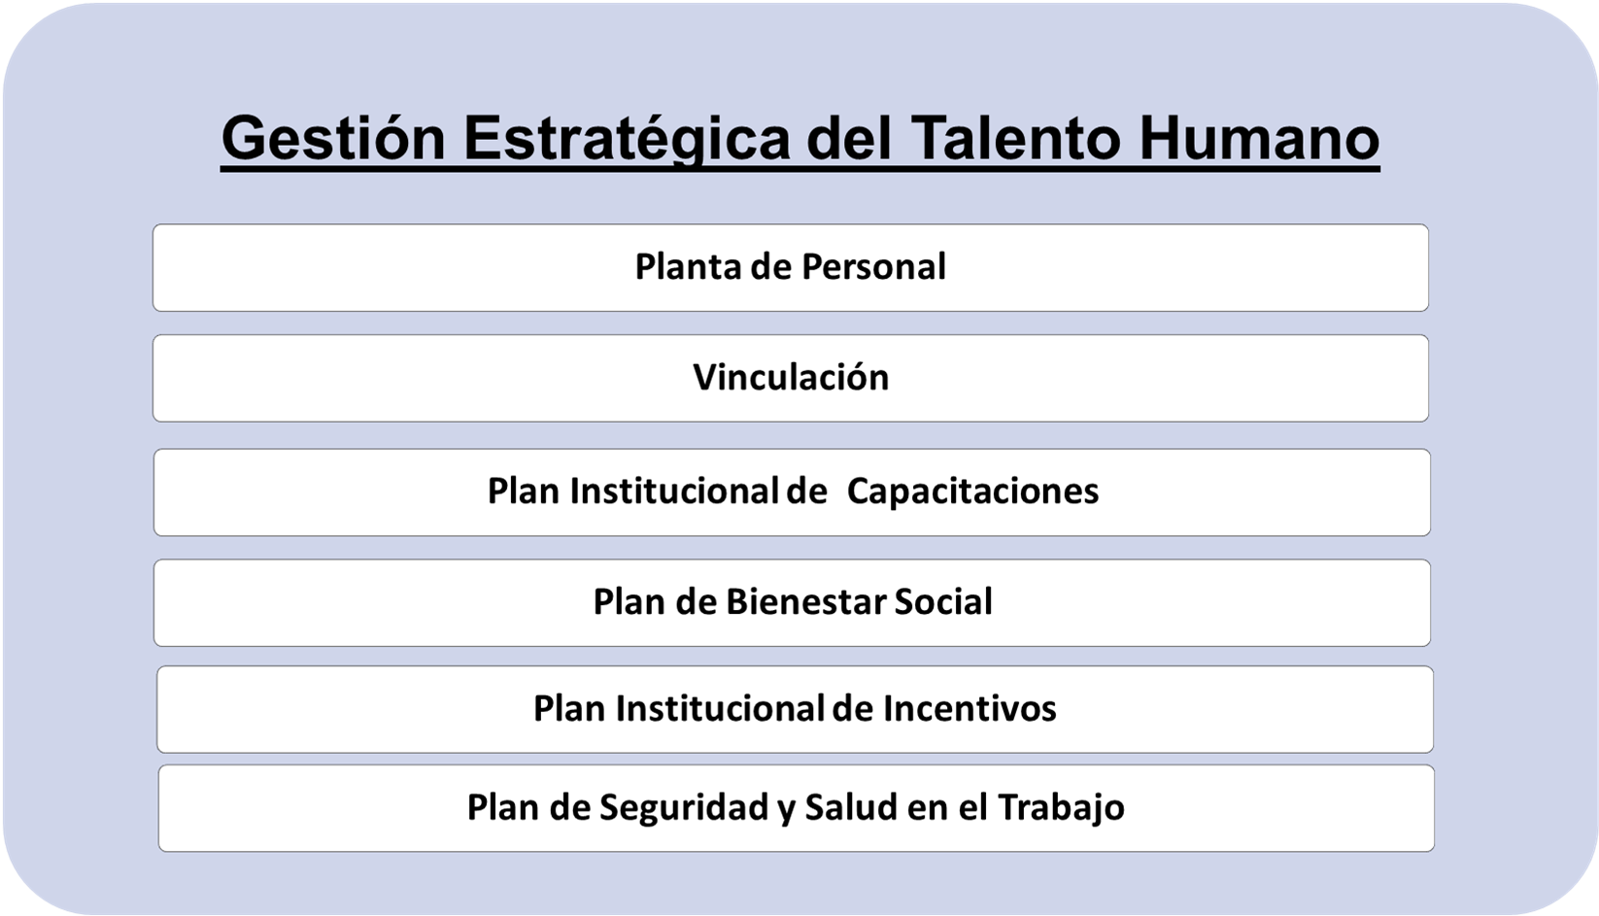

Slide 95
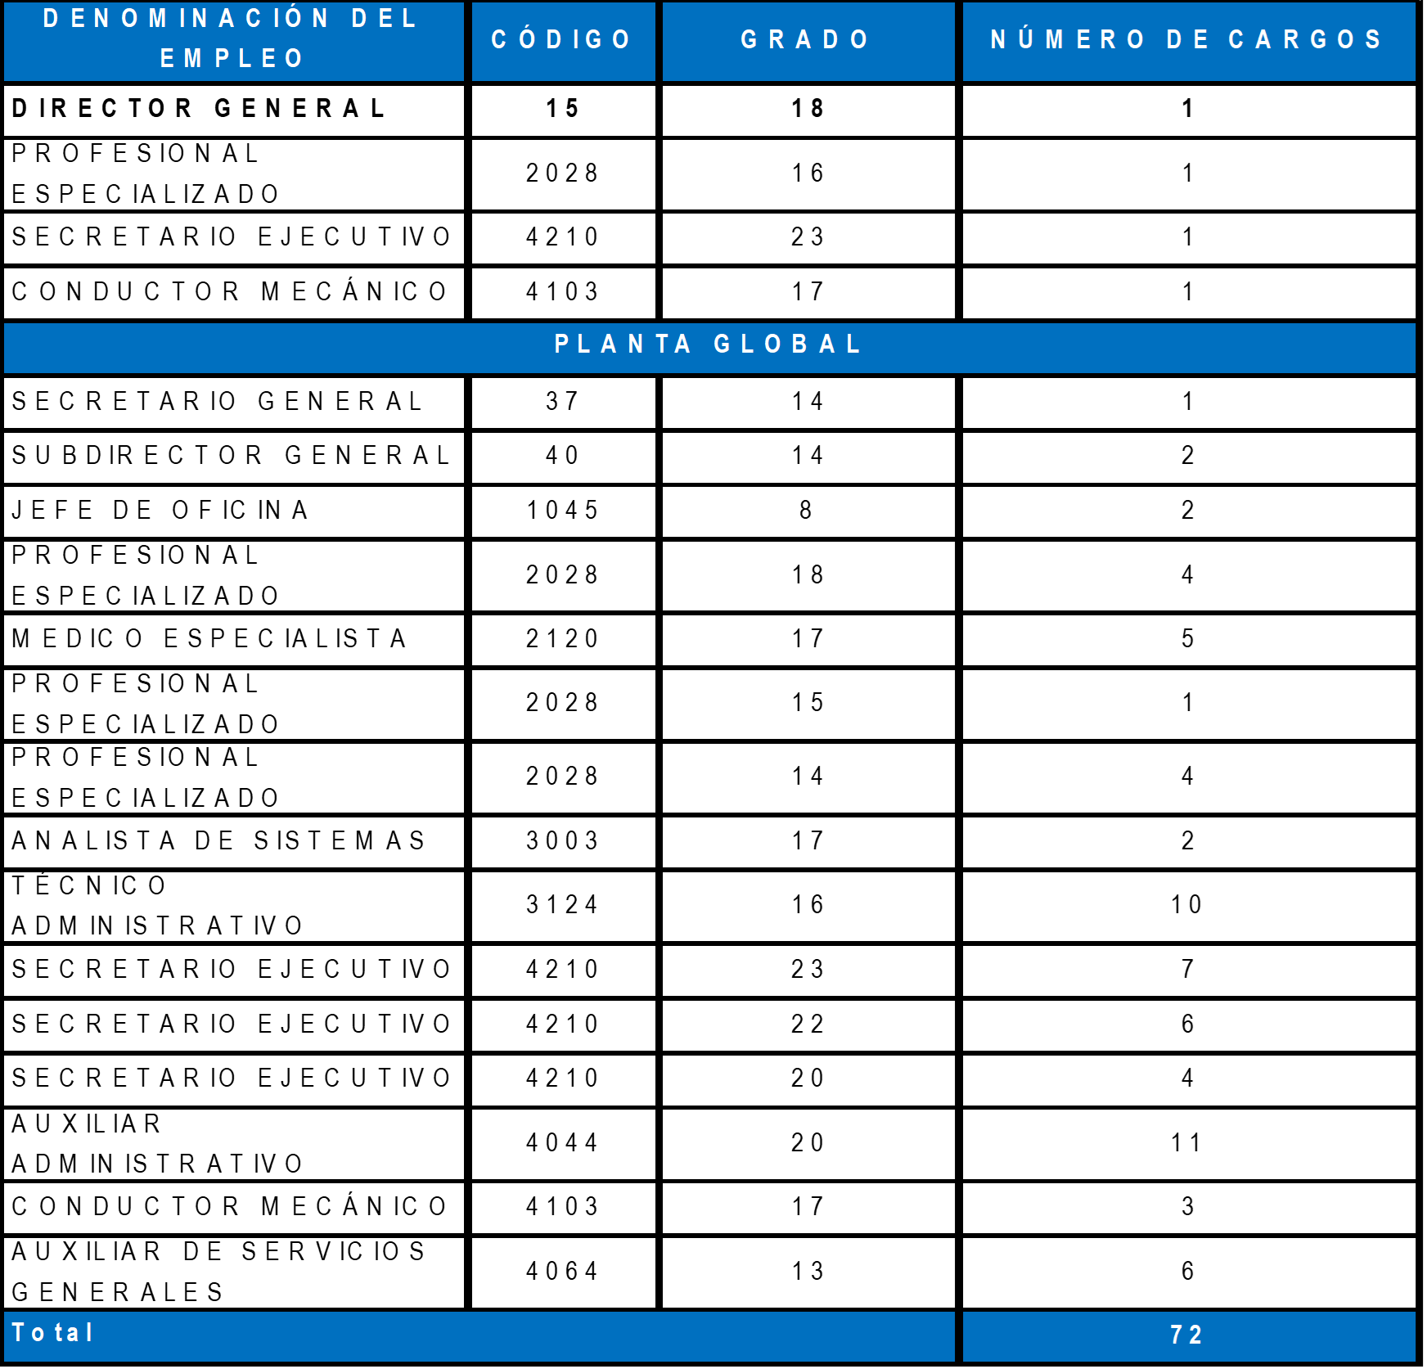
PLANTA DE PERSONAL
Decreto 963 del 27 de mayo de 1998
Decreto 1835 de septiembre 16 de 1999 Decreto 3969 del 14 de octubre de 2008

Slide 96

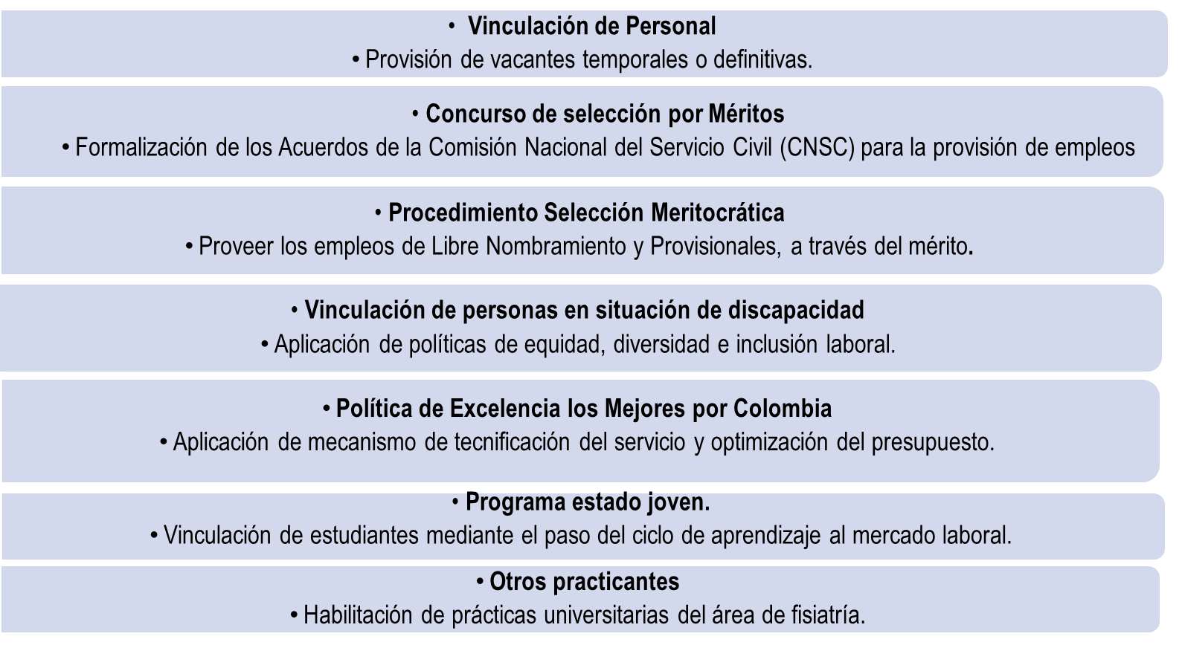
VINCULACIÓN

Slide 97
PLAN INSTITUCIONAL DE CAPACITACIONES
Cumplimiento de la formulación, implementación, evaluación y seguimiento del PIC
Política Institucional Sinapsis
Documentación en el repositorio virtual para la formación permanente de los colaboradores.
Capacitaciones inclusivas
Enmarcados en la inclusión, equidad y responsabilidad social.
Curso Modelo Integrado de Planeación y Gestión – MIPG y Lenguaje Claro
En conjunto con el Plan Nacional de Capacitación liderado por Función Pública.
Programa de reinducción de personal
Socialización de actualizaciones sobre políticas, planes y programas y avances normativos, que inciden en el funcionamiento de la Entidad.
Inducción General de Personal
Comunicación de información general de la Entidad, su estructura, direccionamientos estratégicos, entre otros.

Slide 98
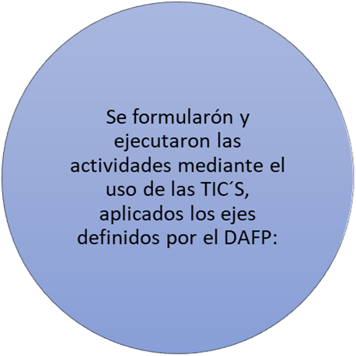
PLAN DE BIENESTAR SOCIAL
Equilibrio Social
Factores Psicosociales - Equilibrio entre vida laboral y familiar - Calidad de vida.
Salud Mental
Higiene Mental - Prevención de nuevos riesgos de la salud y efectos Postpandemia
Convivencia Social
Fomento de la Inclusión, diversidad y representatividad
Alianzas Interinstitucionales
Coordinación interinstitucional y fomento de buenas prácticas
Transformación Digital
Fomento del uso de las herramientas informáticas que permiten facilita, agiliza y
simplifica la comunicación a la gestión del bienestar.

Slide 99
Aplicación del Manual de Estímulos e Incentivos que está orientado a la búsqueda del equilibrio entre la vida personal, familiar y laboral, enfocados a la consecución de un trabajo eficiente y eficaz de los funcionarios.
Aplicación del sistema para dirimir empates para la selección de los dos mejores funcionarios de carrera administrativa y libre nombramiento y remoción distintos a la gerencia publica.
Establecimiento del sistema de incentivos no pecuniarios para los Gerentes Públicos.
Aplicación de metodologías para otorgar los incentivos pecuniarios y no pecuniarios para el primer, segundo y tercer lugar a través de los Proyectos de Aprendizaje en Equipo.
PLAN INSTITUCIONAL DE INCENTIVOS

Slide 100
PLAN DE SEGURIDAD Y SALUD EN EL TRABAJO
A través del Plan anual del Sistema de Gestión de la Seguridad y Salud en el Trabajo se diseña, desarrolla, ejecuta y realiza seguimiento del cumplimiento de las actividades establecidas en los estándares mínimos normativos aplicables, con el fin de la mejora continua del Sistema del FONDO DE PASIVO SOCIAL DE FERROCARRILES NACIONALES DE COLOMBIA, en aras de propender mejores condiciones laborales en el ambiente de trabajo, así como la salud en el trabajo, la cual conlleva a la promoción del mantenimiento del bienestar físico, mental y social de los colaboradores de la Entidad, ejecutando eventos, charlas y capacitaciones enfocadas en:
Prevención de los incidentes y accidentes y gestión para el control de la enfermedad laboral.
Higiene industrial, preparación y atención de emergencias, protección colectiva y en el individuo.
Medicina preventiva y del trabajo, programa de vigilancia epidemiológica.

Slide 101

7. MEDICIÓN Y MEJORA
Esta foto de Autor desconocido está bajo licencia CC BY-SA-NC

Slide 102
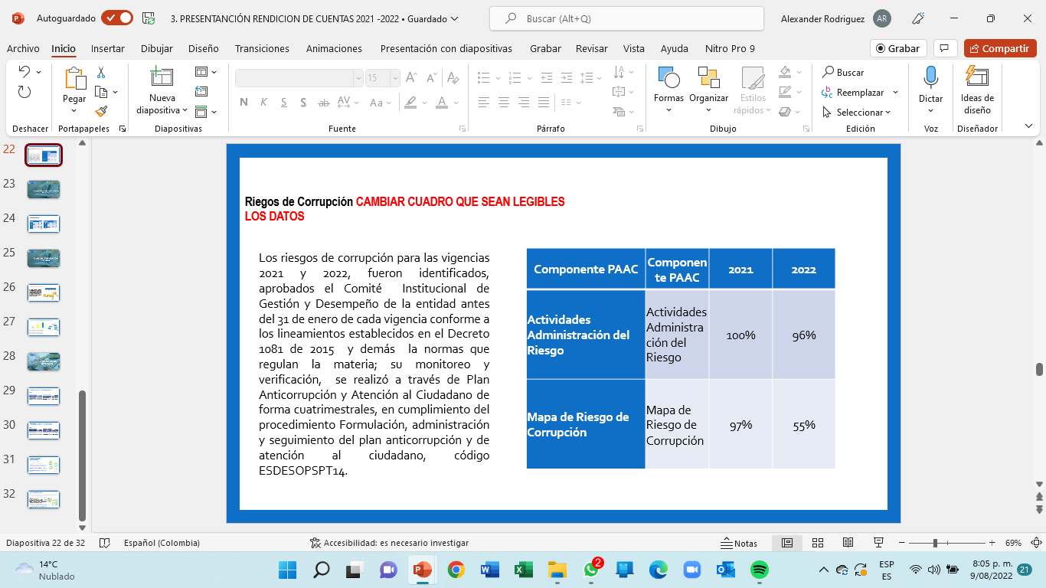
RIESGOS DE CORRUPCION
Los riesgos de corrupción para las vigencias 2021 y 2022, fueron identificados, aprobados el Comité Institucional de Gestión y Desempeño de la entidad antes del 31 de enero de cada vigencia conforme a los lineamientos establecidos en el Decreto 1081 de 2015 y demás la normas que regulan la materia; su monitoreo y verificación, se realizó a través de Plan Anticorrupción y Atención al Ciudadano de forma cuatrimestrales, en cumplimiento del procedimiento Formulación, administración y seguimiento del plan anticorrupción y de atención al ciudadano, código ESDESOPSPT14.

Slide 103

Avances en Materia de Implementación de la Políticas de Desarrollo Administrativo -Sistema Integrado de Gestión –MIPG-.
Esta foto de Autor desconocido está bajo licencia CC BY-NC-ND

Slide 104
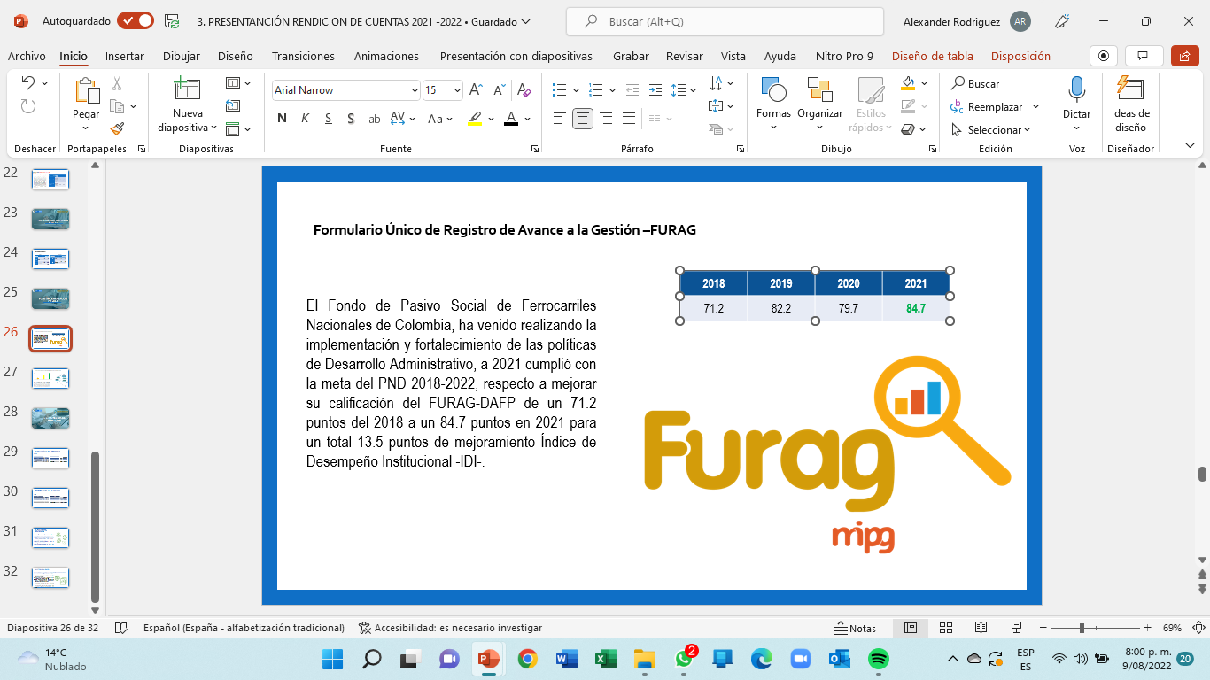

MODELO INTEGRADO DE PLANEACIÓN Y GESTIÓN –MIPG-
El Fondo de Pasivo Social de Ferrocarriles Nacionales de Colombia, ha venido realizando la implementación y fortalecimiento de las políticas de Desarrollo Administrativo, a finalizar la vigencia 2021 cumplió con la meta del PND 2018-2022, respecto a mejorar su calificación del FURAG-DAFP de un 71.2 puntos del 2018 a un 84.7 puntos en 2021 para un total 13.5 puntos de mejoramiento Índice de Desempeño Institucional -IDI-.

Slide 105
PLAN IMPLEMENTACION SISTEMA INTEGRADO DE GESTION -MIPG

Slide 106
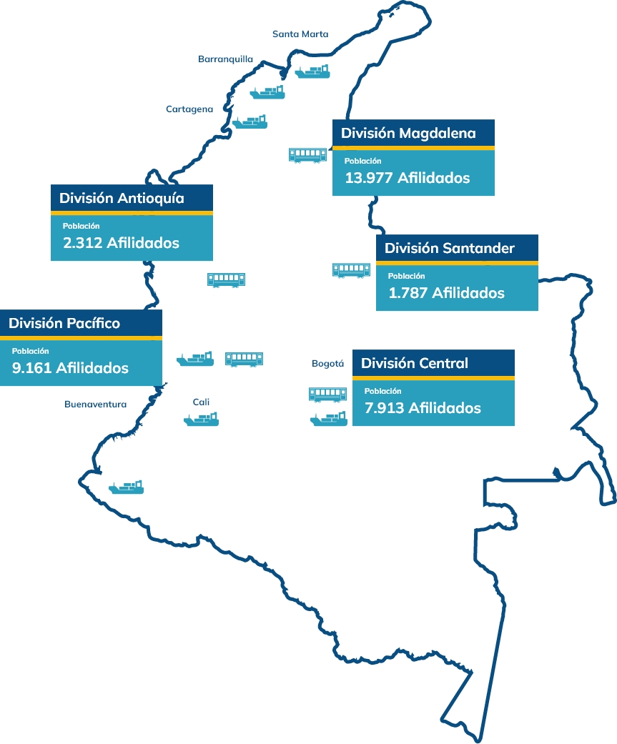
  CARACTRIZACION E IDENTIFICACION DE NECESIDADES, DE CIUDADANOS, USUARIOS
  Y GRUPOS DE INTERES
Durante los las vigencias 2020, 2021 y 2022, se realizó la CARACTERIZACIÓN E IDENTIFICACIÓN DE NECESIDADES DE CIUDADANOS, USUARIOS Y GRUPOS DE INTERÉS del FPS-FNC, cuyo objetivo fue, Conocer las necesidades, expectativas, hábitos y comportamientos de los usuarios y grupos de interés del FPSFNC, con el propósito de maximizar la utilización de los recursos para la adecuada interacción con los usuarios, optimizar la prestación del servicio y lograr la satisfacción de nuestros usuarios.

Slide 107
PLAN DE MEJORAMIENTO INSTITUCIONAL - CGR
De los cinco (5) planes de mejoramiento suscritos ante la Contraloría General de la República, para subsanar 75 hallazgos declarados en auditorías a la gestión de la entidad de las vigencias anteriores a 2011, 2017-2018,2019-2020, la entidad formuló un total 276 acciones de mejora de las cuales, a 30 de junio de 2022, 245 se encuentran cumplidas, obteniendo un cumplimiento del 89%, con un avance promedio del plan del 91%; aumentando 7 puntos porcentuales respecto diciembre 2021.
De los cinco (5) planes de mejoramiento suscritos ante la Contraloría General de la República-CGR-, para subsanar 75 hallazgos declarados en auditorías a la gestión de la entidad de las vigencias anteriores a 2011, 2017-2018,2019-2020, la entidad formuló un total 276 acciones de mejora de las cuales, a 31 de Diciembre de 2021, 225 se encuentran cumplidas, obteniendo un cumplimiento del 82%, con un avance promedio del plan del 77%

Slide 108
8. CONCLUSIONES Y CIERRE

